Slide 1

МЕТРОЛОГИЯ, СТАНДАРТИЗАЦИЯ И СЕРТИФИКАЦИЯ
Раздел КАЧЕСТВО
Тема 1. Показатели качества и методы их оценки

Slide 2
МЕТРОЛОГИЯ, СТАНДАРТИЗАЦИЯ И СЕРТИФИКАЦИЯ
1.1 КАЧЕСТВО ПРОДУКЦИИ ОБЩИЕ СВЕДЕНИЯ
Качество - то или иное свойство, достоинство, степень пригодности кого-чего-н.
Изделие — результат работы производственного предприятия, характеризуемый величиной, исчисляемой в штуках, экземплярах и других счетных единицах. К изделиям относятся, например, машины и приборы, а также их элементы (детали и агрегаты), швейные изделия, обувь и т.п.
Продукт — это результат работы производственного предприятия (металлы, краски, ткани, овощи, зерно и др.), характеризуемый величиной, исчисляемой в килограммах, литрах, метрах и т. п.

Slide 3
МЕТРОЛОГИЯ, СТАНДАРТИЗАЦИЯ И СЕРТИФИКАЦИЯ
По способу использования продукция может быть подразделена на два класса. К первому классу относится потребляемая продукция, ко второму — эксплуатируемая продукция.
Потребляемая продукция расходуется в процессе использования: топливо сгорает, материалы перерабатывают в изделия, продукты питания употребляют в пищу.
Эксплуатируемая продукция расходует свой ресурс, а ее масса практически не уменьшается. К классу эксплуатируемой продукции относятся машины, приборы, оборудование. Продукция указанных классов подразделяется на несколько групп:
■ сырье и природное топливо (полезные ископаемые, нефть, газ, уголь, строительные материалы);
■ материалы и продукты (искусственное топливо, пластмассы, металлопрокат, ткани, пищевые продукты);
■ расходные изделия (дозированные продукты в упаковке, консервы, кабель в бобинах и др.);
■ неремонтируемые изделия (электровакуумные и полупроводниковые элементы приборов, клиновые ремни, крепежные изделия и др.);
■ ремонтируемые изделия (машины, механизмы, приборы и оборудование длительного использования, в том числе тракторы, автомобили, тепловозы, вагоны и т.п.).

Slide 4
МЕТРОЛОГИЯ, СТАНДАРТИЗАЦИЯ И СЕРТИФИКАЦИЯ
Свойство продукции — объективная особенность продукции, проявляющаяся при ее создании и использовании.
Признак продукции — качественная или количественная характеристика ее свойств

Slide 5
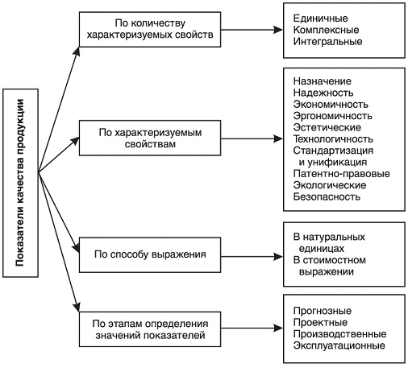
МЕТРОЛОГИЯ, СТАНДАРТИЗАЦИЯ И СЕРТИФИКАЦИЯ
1.2 ПОКАЗАТЕЛИ КАЧЕСТВА

Slide 6
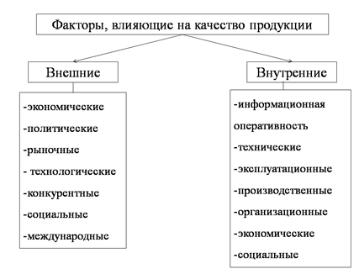
МЕТРОЛОГИЯ, СТАНДАРТИЗАЦИЯ И СЕРТИФИКАЦИЯ

Slide 7
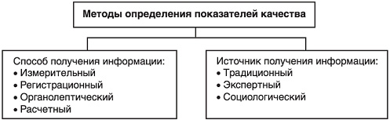
МЕТРОЛОГИЯ, СТАНДАРТИЗАЦИЯ И СЕРТИФИКАЦИЯ
1.3 МЕТОДЫ ОЦЕНКИ КАЧЕСТВА ПРОДУКЦИИ

Slide 8
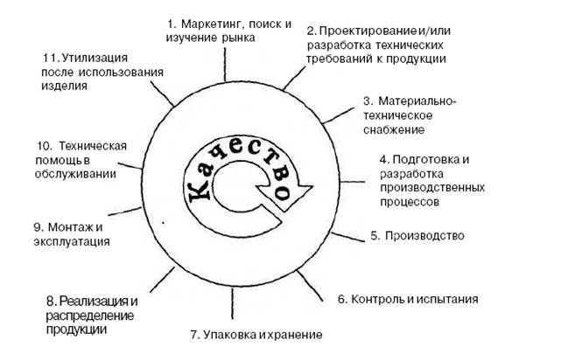
МЕТРОЛОГИЯ, СТАНДАРТИЗАЦИЯ И СЕРТИФИКАЦИЯ
1.4 «ПЕТЛЯ» («СПИРАЛЬ») КАЧЕСТВА

Slide 9
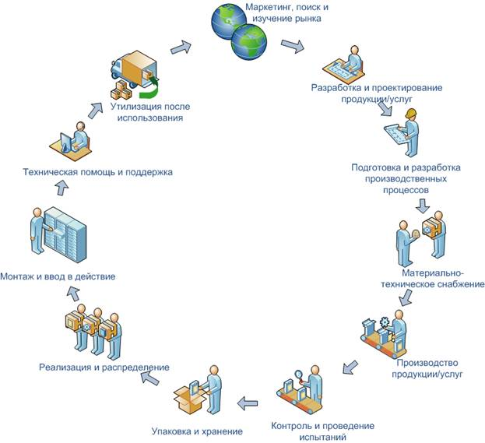
МЕТРОЛОГИЯ, СТАНДАРТИЗАЦИЯ И СЕРТИФИКАЦИЯ
1.4 «ПЕТЛЯ» («СПИРАЛЬ») КАЧЕСТВА

